Slide 1
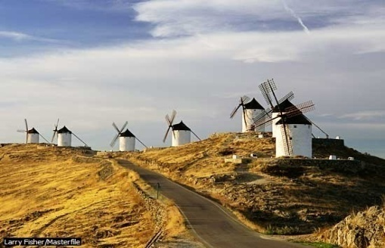
La lengua española: aproximación diacrónica.

Slide 2
La historia de la lengua española se pierde en la noche de los tiempos.
La ubicación geográfica de la península la convierte en un puente natural intercontinental que favorece las migraciones.
Es fundamental comprender la amalgama de pueblos que habitaron la Península Ibérica, elementos de sus lenguas se establecen en sustratos esenciales para la conformación de lo que llegará a ser el castellano.

Slide 3
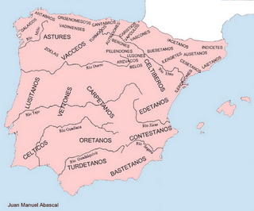
ASENTAMIENTOS PRERROMANOS

Slide 4
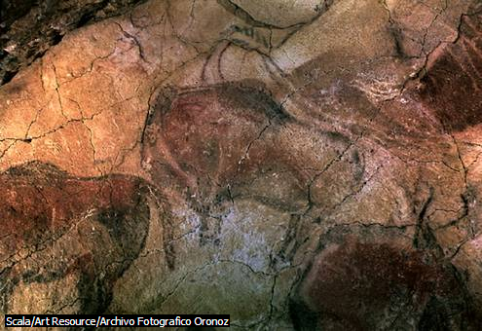
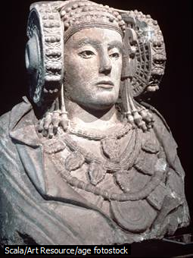
Manifestaciones prerromanas
Bisontes de las Cuevas de Altamira
Dama de Elche

Slide 5
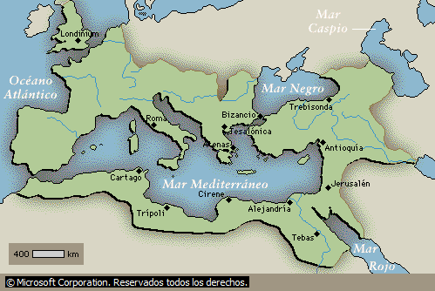
IMPERIO ROMANO

Slide 6
ROMANIZACIÓN: proceso histórico mediante el cual diferentes pueblos se incorporan al mundo cultural romano. No fue sincrónico.
Conquista romana: duró dos siglos (218-19 ane).
En el siglo I ne., las tierras de la Bética estaban totalmente romanizadas, mientras que la Celtiberia nada más que había admitido la forma de vestir, y las tierras cantábricas continuaban llevando una vida primitiva.
Romanización: Hispania adquiere costumbres latinas en todos los aspectos: economía, política, derecho, administración y lengua.
A finales del siglo III ne Hispania está ya romanizada, y se habla el latín vulgar, asentado por los legionarios retirados que recibían tierras y se convertían en colonos y labradores.

Slide 7
Algunas causas de la atracción romana sobre la Península Ibérica
1ro La posición geográfica de puente intercontinental.
2do.- Necesidad de encontrar nuevos lugares donde colocar los capitales romanos, en relación con la revolución social y económica que se produjo en Roma por las mismas fechas.
3ro.- La escasez de metales en Italia, en tanto, abundancia de minerales en la Península Ibérica.
4to.- La abundancia de bases navales y de materiales (madera y esparto) necesarios para la industria naval, necesaria a los romanos para la expansión del dominio de sus vastos territorios.
5to.- Existencia de hombres que podían ser empleados como mano de obra para las empresas romanas, así como para empeños en la propia península.
6to.- La posibilidad de dominar zonas productoras de cereales con lo que podrían abastecer a sus legiones y a sus pueblos.
7mo.- La consecución de dinero para sufragar los gastos que se originaban por todo lo anterior.

Slide 8
Con la civilización romana se impuso la lengua latina, importada por legionarios, colonos y administrativos; para su difusión no hicieron falta coacciones, bastó el peso de las circunstancias. El latín se establece en la Península Ibérica, entre otros aspectos por:
-Carácter de idioma oficial decretado para el Imperio.
-Acción de la escuela.
-Acción del servicio militar.
-Conveniencia de emplear un instrumento expresivo común.
-Superioridad cultural.

Slide 9
La lengua latina siguió la suerte de las armas romanas, en los momentos de esplendor del imperio florece y cuando este sucumbe por la gran extensión, ingobernable desde un solo centro de poder, la corrupción de la cúpula gobernante y lucha por ese centro de poder, y las invasiones germanas, se fragmenta la unidad imperial.
A la fragmentación política le sucede la fragmentación lingüística, las antiguas provincias pasan a ser estados independientes. Ya Hispania no será una provincia romana, comenzará a escribir su propia historia.
Al debilitarse los contactos, progresivamente surgen las lenguas romances o neolatinas.

Slide 10
El latín es el tronco esencial de nuestro idioma moderno.
Latín culto: lengua cuidada, de literatos y clases instruidas.
Latín vulgar: es la lengua hablada sin preocupación literaria por colonos, legionarios, labradores, magistrados y el que ha evolucionado hasta dar lugar a las lenguas que se hablan actualmente. Es de este latín vulgar del que procede nuestra lengua.
Las palabras que nos ha legado el latín se clasifican en:
Patrimoniales: son aquellas que están utilizándose desde el principio de la era cristiana y que han sufrido todos los cambios fonéticos posibles.
Semicultismos: son las que se incorporan más tarde y apenas han evolucionado.
Cultismos: son las últimas en incorporarse a nuestra lengua. No han sufrido ningún cambio.
*Doblete: es el fenómeno por el que una palabra latina da lugar a dos voces romances.

Slide 11
El latín es una lengua de flexión y ello impacta en el desarrollo de las lenguas que se derivan de ella.
Nuestro sistema verbal actual procede del latino, determinado en sus tiempos gramaticales, personas, número y modos.
El sistema nominal español procede del latino con sus categorías de género, número, caso y además el grado para el adjetivo. Sus elementos nominales se agrupan en cinco declinaciones.
El caso desaparece evolutivamente como categoría ante el surgimiento de nuevas preposiciones que ganan en frecuencia de uso, no obstante, se mantienen restos casuales en los pronombres personales, pues sus formas varían según la función sintáctica: Ej.: yo, me , mí, conmigo.

Slide 12
Una de las transformaciones esenciales en el tránsito del latín al romance y de este al castellano es el cambio acentual que deriva en simplificación vocálica.
La modificación acentual se manifiesta en el tránsito del acento de duración o cantidad del latín que distinguía las vocales en largas y breves al acento de intensidad que marcará al castelllano y posteriormente al español.
De las diez vocales latinas solo quedan cinco en el castelllano.

Slide 13



Tránsito vocálico del latín vulgar al romance y de este al castellano
ī ĭ ē ĕ ā ă ŏ ō ŭ ū latín
ị į ẹ ę ạ ą o˛ ọ u˛ ụ
ị ẹ ie a ou>ue ọ ụ
i e a o u español

Slide 14
Solo una de las muestras del tránsito vocálico
ā˃a
ă˃a Por tanto, ambas se unifican.
ē ˃ ẹ ˃e las vocales largas de abertura media se cierran.
ĕ ˃ę ˃ ue las vocales breves de abertura media se abren y después se diptongan dĕntem˃diente ( la –m final del caso acusativo que marca el singular en las declinaciones latinas se pierde, tendencia a la sílaba abierta, y deriva en nuestro singular sin marca de número ø, mientras que el plural nominal procede del acusativo femenino y masculino plural latino que en todas las declinaciones está marcado en –s, verbigracia: 1ra -as,2da -os, 3ra-es,4ta -us,5ta -es.)
ī˃ ị ˃ i las vocales largas se cierran
Ĭ ˃ į˃ I las vocales breves se abren y al pronunciarse más abierta pierde el rasgo distintivo con el otro fonema vocálico, linguopalatal, sonoro, oral /e y se unifican.
ŏ˃ǫ ˃ ue las vocales breves de abertura media se abren y después se diptongan pŏntem˃puente rŏtam˃rŏta ˃rueda aquí, es necesario explicar que las consonantes oclusivas sordas en posición intervocálica se sonorizan por la gran sonoridad aportada por las vocales en contacto, por lo que entonces se producen como oclusivas sonoras según sus correspondientes parejas a partir de sus zonas de articulación, bilabial, linguodental o linguovelar . p/b, t/d, k/g.

Slide 15
ō˃ọ˃o las vocales largas se cierran.
ū˃ụ˃u las vocales largas se cierran.
ŭ˃ų˃u las breves se abren y en el caso de las de abertura mínima no se diptongan por ello si una vocal mas cerrada se abre pues se realiza entonces como una /o/ con lo cul se pierde el rasgo distintivo diferenciador o/u y se unifican lŭpum˃lobo
Todo lo anterior deriva en que de las diez vocales latinas se pasa a siete y posteriromente a cinco, este es un proceso complejo donde hay otros cambios en dependencia de la posición de la vocal en la palabra.
Sirva lo anterior como una ligera muestra, apenas es la cresta de la ola.
Consultar Manual de Gramática histórica de Ramón Menéndez Pidal

Slide 16
Los germanos
suevos
En el 409 n.e se inicia la invasión de vándalos BÁRBAROS
alanos
visigodos
Las invasiones germanas acelerarán la caída del Imperio romano
No influyen notablemente desde el punto de vista lingüístico, aunque en el léxico se incorporan palabras sobre todo referidas al arte bélico tales como: guerra, talar, rapar, botín, galardón, bando, bandido, espuela, estribo, albergue, brida, yelmo, falda, atavío, agasajo.

Slide 17
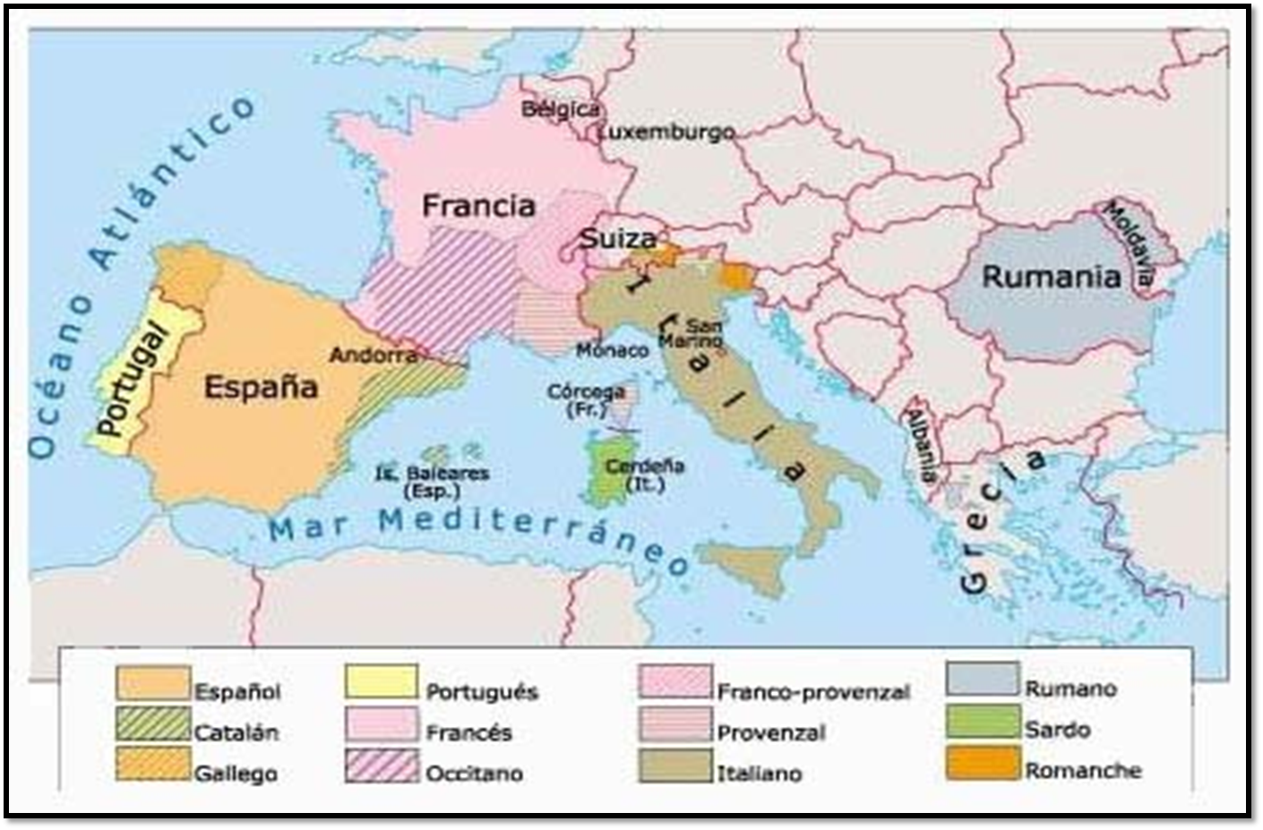
Las lenguas romances o neolatinas

Slide 18
Los árabes
Siglo VIII. Es la dominación árabe asentada en la Península Ibérica por ocho siglos (800años) la que después de la latina más influya en la conformación de la lengua española.
Se reconoce que más de 8000 mil términos de origen árabe pasan al español, entre ellos: adalid, adarga, acequia, aljibe, alberca, aldea, atalaya, azulejo, azul, acicalar, azúcar, azahar, berenjena, fulano, alfanje, alfombra, adelfas, alhelí, tarea, almíbar, laúd, ajedrez, alguacil, alcantarilla, arrabal, marfil, mengano, zutano, alfiler, azufre, almohada, cifra, alcohol, álgebra, taza, alfiler, arroba, quintal, elíxir, carmesí, nadir, cenit, jarabe, las interjecciones ojalá y oh, entre otras.

Slide 19
El castellano
Será esencial recordar las Guerras de Reconquista y la época donde se aprecia un tránsito del latín al romance.
El dialecto castellano fue, en verdad, una cuña que escindió lo que había sido una masa hablante compacta de materia lingüística.
Si se tiene en cuenta que en los siglos X y XI el mozárabe era el romance hablado por el mayor número de hispanos, se comprenderá mejor la trascendencia lingüística de la conquista castellana.

Slide 20
El castellano
El reino de Castilla surge en la meseta enclavada en la zona de Burgos, escenario de constantes luchas con los moros.
Muestra una poderosa individualidad lingüística en comparación con otros dialectos y por su posición geográfica privilegiada representa una pujante cuña de norte a sur que llega a extenderse de este a oeste. Tenía un marcado sentido práctico, rebelde y la hegemonía política que, desde la época de Fernán González, Sancho II y Rodrigo Díaz de Vivar obtuvo en el territorio.
Todas estas condiciones le permitieron ser abanderado de la serie de innovaciones lingüísticas que dan a su dialecto una forma particular y, como ningún otro en el territorio peninsular, reflejaría el poderoso influjo del elemento vasco en la toponimia y rasgos articulatorios.

Slide 21
La lengua de Castilla, zona de tardía e imperfecta romanización, debía a su enclave geográfico la influencia encontrada en diversas variantes de la lengua, y la asimilación de rasgos de varias procedencias, en especial de los vascos.
Menos el castellano todos los dialectos del norte tenían una serie de rasgos comunes, y es precisamente el movimiento de Castilla hacia el sur el que rompe los intercambios entre los dialectos y motiva la evolución independiente y distinta de cada uno. Nuevamente la lengua sigue el curso de las armas.

Slide 22
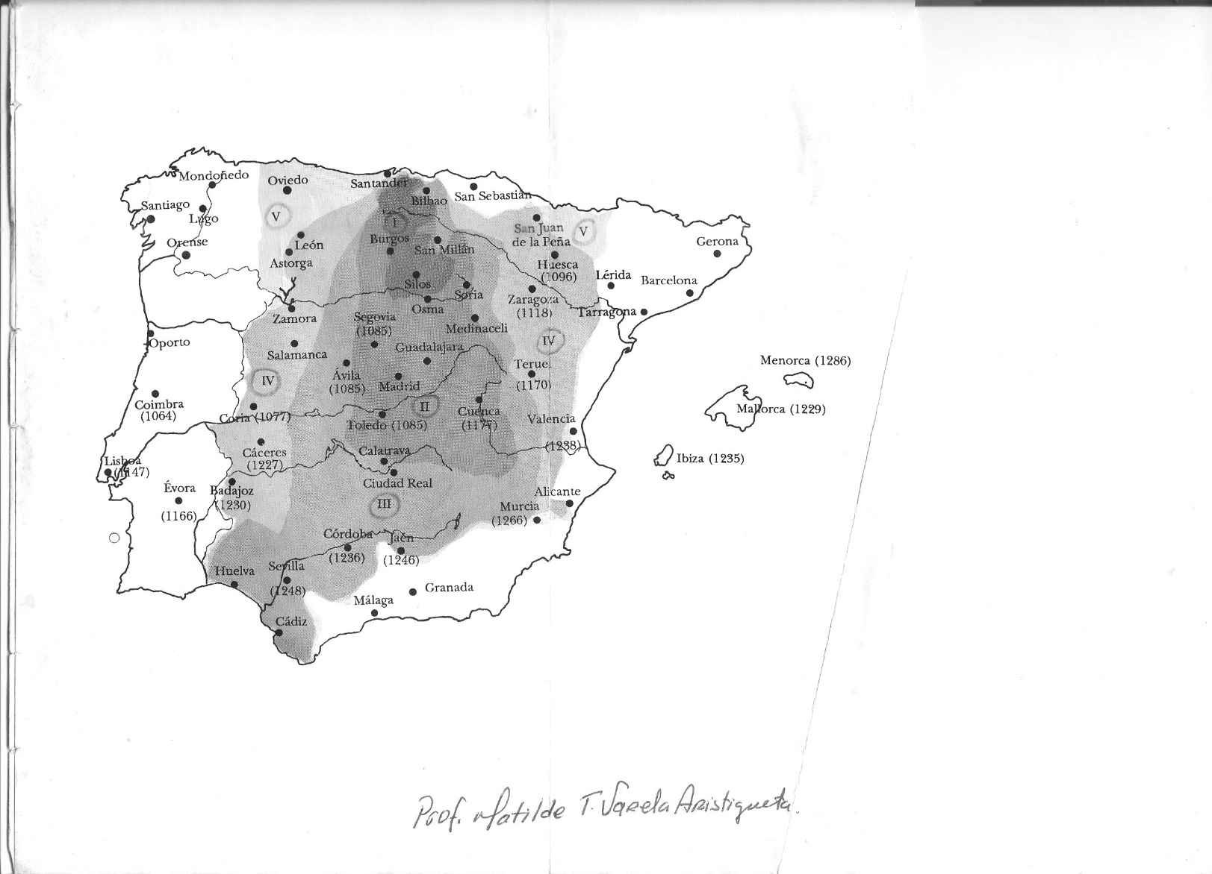
La cuña castellana

Slide 23
El castellano
La forma lingüística de Burgos es la lengua de la región, que desde el siglo X, fue el centro político y social del condado que por obra de Fernán González se convierte en un foco de irradiación de las principales modalidades lingüísticas.
El dialecto de Castilla es una nota diferencial frente a los vecinos, y se adelantó al resto de la península al redactar traducciones intercaladas (glosas), oraciones, otras notas para el uso común de la lengua y también cultivó tempranamente la poesía.

Slide 24
El nombre de la lengua procede de la tierra de castillos que la configuró, Castilla, y antes del siglo X no puede hablarse de ella.
Existían cuatro grandes dominios lingüísticos en la Península que pueden fijarse:
Castellano
Leonés-aragonés
Galaico-portugués
Catalán

Slide 25
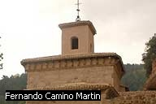
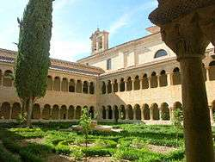
Las glosas. El inicio. Siglo x
Monasterio de Suso en San Millán de la Cogolla. Glosas emilianenses
Monasterio de Silos. Glosas silenses

Slide 26
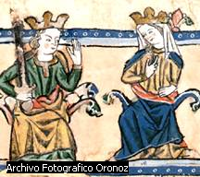
La grandeza y el ingenio de Alfonso x
El Rey Sabio. El gran mecenas.
El primer paso para convertir el castellano en la lengua oficial del reino de Castilla y León lo dio en el siglo XIII Alfonso X, el Rey Sabio, que mandó componer en romance, y no en latín, las grandes obras históricas, astronómicas y legales. Ordenó que se tradujeran al castellano los libros más importantes de otros pueblos.

Slide 27
Los iniciadores
Infante Don Juan Manuel
Arcipestre de Hita
Considerado el primer estilista de la lengua española, se advierte en su lengua un marcado cuidado y buen gusto en el decir, por la depuracion de la lengua.
Cuentos del conde Lucanor
Considerado quien primero introduce en la literatura el refranero popular en lengua española.
Libro del buen amor

Slide 28
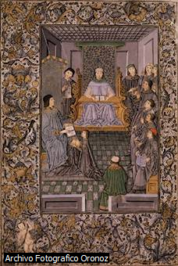
ELIO ANTONIO DE NEBRIJA
1492 La primera gramática de la lengua española.
1494 Vocabulario bilingüe latín-español, español-latín se le consideró por siglos el primer “diccionario” de la lengua española.

Slide 29
Carta dedicatoria de la Gramática de Nebrija a la reina Isabel de Castilla
Cuando bien conmigo pienso, muy esclarecida Reina, y pongo delante los ojos el antigüedad de todas las cosas que para nuestra recordación&memoria quedaron escritas, una cosa hallo & saco por conclusión muy cierta: que siempre la lengua fue compañera del imperio. Y de tal manera lo siguió que juntamente comenςaron, crecieron, y florecieron & después junta fue la caída de entrambos.

Slide 30
Estructura de la Gramática de Nebrija.
Primera parte: estudia la letra-ortografía-, en la que trata su valor fonético, comparándola con los signos griegos y latinos.
Segunda parte: se ocupa de la sílaba-prosodia-, y distingue en ella el acento y la cantidad, además de analizar la métrica.
Tercera parte: se ocupa de la palabra-etimología- y estudia las partes de la oración.
Al final aparece el estudio de la oración o sintaxis.

Slide 31
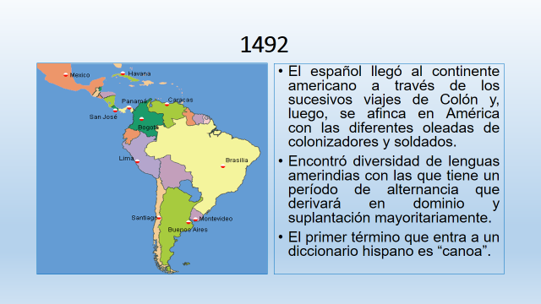

Slide 32
Las lenguas amerindias enriquecen notablemente el castellano
Aruaco: canoa, bohío, cayo, huracán, sabana, mamey, Camagüey.
Maya: canistel, cenote, chimbacal.
Náhualt: aguacate, nopal, jícara, tomate, atol.
Quechua:cancha, chirimoya, guano, puma, pampa.
Guaraní: ananás, jaguar, Paraguay, Uruguay.
Caribe: arepa, turpial, butaca, piragua, Caracas.
Y otras lenguas como el aimara y el guaraní así como innumerables dialectos.

Slide 33
Dilema para comentar
“Se llevaron el oro y nos dejaron el oro: nos dejaron la lengua.”
Pablo Neruda

Slide 34
La literatura es el documento por excelencia de la historia de una lengua. Leer las obras de los siglos XVI y XVII es palpar el pulso de la vida de nuestro idioma durante una época excepcionalmente rica.
Actualmente se pondera el estudio de la historia de la lengua a partir de textos de la vida cotidiana como inscripciones, notas, anuncios, etc.

Slide 35
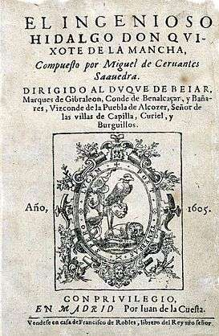
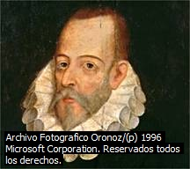
CERVANTES: el genio incomparable

Slide 36
Desde el punto de vista lingüístico la obra se considera de transición entre el Renacimiento y el Barroco.
Desde el punto de vista literario la obra inicia la novela moderna.
Su aporte fundamental al decir de Mirtha Aguirre, lo que corrobora Marlen Domínguez, es que demuestra la madurez que ya poseía la lengua española en el siglo XVII.
Diferentes pasajes de la novela muestran la presencia de un humorismo sano y optimista.
La lengua se ajusta al hablante, al contexto y a la intención por lo que fija para todos los tiempos su permanencia.

Slide 37
Es expresión de la experticia del autor al presentar el acercamiento entre la lengua literaria y el coloquio oral de los diferentes estratos socioculturales que aparecen en la obra.
Por momentos el autor reflexiona en torno a la lengua, o sea, ofrece su ejercicio crítico sobre diversas manifestaciones del lenguaje. En los consejos que Quijote da a Sancho se detiene en modos de hablar, de expresarse, del vocabulario, y la fraseología.
Un marcado carácter doctrinal y axiológico atraviesa toda la obra.
Se evidencia el empleo del refranero al uso en la época y adecuado a las clases sociales que se presentan.
Resultan evidentes los cultismos empleados en alternancia con el lenguaje popular.
Cervantes trasciende su época y se toma como símbolo de autor que se convierte a su vez en prototipo de ideal de lengua elegante, contextualizada y correcta.
Obs. Estudiar el artículo “Cervantes, la lengua”, de Marlen Domínguez

Slide 38
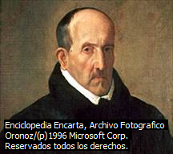
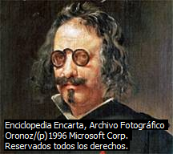
El Barroco
Luis de Góngora y Argote
Francisco de Quevedo y Villegas

Slide 39
EL BARROCO
Artificiosidad, uso excesivo de adornos en la lengua. Tendencia a la ruptura del equilibrio.
Empleo del contraste.
Gusto por los cultismos y latinismos. Los autores se vuelcan al latín
y encuentran en sus fuentes un rico caudal de voces con las que por
expresivas o sonoras engalanan el lenguaje.
Alteración de la sintaxis. Sintaxis libre, flexible y dinámica.
Empleo abundante de metáforas, retruécanos, antítesis, hipérboles e hipérbaton.
Referencia a personajes y hechos mitológicos.
Tratamiento de temas como la muerte, la fugacidad de la vida y el amor.

Slide 40

La RAE
Institución cultural española creada en 1713 por un grupo de ilustrados que reunidos en torno a Juan Fernández y Pacheco, Marqués de Villena conciben la idea de crear una academia, como la francesa, para trabajar al servicio del idioma español.
El rey Felipe V la aprueba al año siguiente 1714 y la coloca “…a su amparo y real protección.”

Slide 41

La RAE
Se dedica a la regularización lingüística mediante la promulgación de normativas dirigidas a fomentar la unidad idiomática entre o dentro de los diversos territorios que componen el llamado mundo hispanohablante; garantizar una norma común, en concordancia con sus estatutos.
La RAE entrega tres productos:
- el Diccionario, la Gramática y la Ortografía.
http:// www.rae.es

Slide 42
La Real Academia Española
En los nuevos estatutos aprobados en 1993 se consideró oportuno supeditar el legendario lema “Limpia, fija y da esplendor” al objetivo supremo actual de la RAE que es trabajar al servicio de la unidad del idioma.
“(…)tiene como misión principal velar porque los cambios que experimente la lengua española en su constante adaptación a las necesidades de sus hablantes no quiebre la esencial unidad que mantiene en todo el ámbito hispánico.”
La RAE se integra, además, por ventitrés Academias correspondientes pertenecientes a las naciones de habla española.
La Academia Cubana de la Lengua se fundó el 19 de mayo de 1926 y su primer presidente fue Enrique José Varona y de la Pera. Actualmente el intelectual Jorge Fornet es el director de la ACL.

Slide 43

La variedad cubana del español
FUENTES DE PROCEDENCIA
ARUACO INSULAR aportado por los habitantes autóctonos especialmente los taínos.
LENGUAS DE LA RAMA NIGERINO-CONGOLESA aportadas por los africanos traídos como esclavos.
CASTELLANO aportado por los conquistadores y sucesivas oleadas de colonizadores españoles.

Slide 44
La variedad cubana del español
El español de Cuba posee una suma de rasgos específicos, y en su sistema reproduce todas las estructuras de una lengua nacional, desde los dialectos sociales y territoriales hasta la lengua culta. Por tanto, se postula que el español de Cuba constituye una variante del diasistema español puesto que:
Se presenta como forma de existencia de una lengua que no posee divergencias estructurales agudas.
Tiene plenitud funcional.
Ha adquirido autonomía reconocida dentro de los límites de la nación cubana.

Slide 45
La variedad cubana del español
Resulta imprescindible atender y ejemplificar no solo el legado propiamente hispano o aruaco, es necesario ponderar también las aportaciones realizadas por las lenguas africanas.
- Es de saber que, no obstante, la numerosa cifra de africanos asentados en territorios americanos de población negra no es apreciable el influjo subsahariano en lo fonético-fonológico, morfológico o sintáctico, sino será en el léxico, donde se aprecien influencias siempre menores que el predominio de indoamericanismos y, por supuesto que términos de origen árabe.

Slide 46
Muestra de términos en uso procedentes de lenguas africanas
Bemba | Mambí | Macaco | Mucama | Tonga
Bongó | Ñame | Dengue | Malanga | Ñinga
Bembé | Conga

Slide 47
De acuerdo con la tipología sociolingüística de las lenguas (Stewart, 1962) una lengua se define como VERNÁCULA por tener tres rasgos positivos:
Historicidad
Autoctonía
Vitalidad
y un rasgo negativo: estandarización, todo ello se aprecia en nuestra variante.
Sin embargo, señala Gisela Cárdenas, que a pesar de lo expuesto acerca de la variante cubana del español, “la conciencia metalingüística de los cubanos los lleva a sobrevalorar lo registrado por la Academia Española y a desconfiar del uso normal del español en Cuba.”

Slide 48
Política lingüística
La Constitución de la República refiere en el Artículo 2:
El nombre del Estado cubano es República de Cuba, el idioma oficial es el español y su capital es La Habana.
Los símbolos nacionales son la Bandera de la estrella solitaria, el Himno de Bayamo y el Escudo de la palma real.
La ley define las características que los identifican, su uso
y conservación.

Slide 49
Política lingüística
Está constituida por las medidas y estrategias que adoptan los gobiernos y otras instituciones para influir, normar y regular el uso, la enseñanza y la promción de las lenguas dentro de un país o comunidad.
Según Kaplan y Baldauf, 1997:
La planificación lingüistica es un conjunto de ideas, leyes y regulaciones (política lingüística), normas de cambio, creencias y prácticas destinadas a lograr un cambio planificado (o a impedirlo) en el uso de la lengua en una o mas comunidades.

Slide 50
En la República de Cuba la política lingüística está regulada por:
El Ministerio de Educación como representante del Estado.
La Academia Cubana de la Lengua.
El Instituto de Literatura y Lingüística como centro rector de investigación.

Slide 51
Las políticas lingüísticas son estudiadas por la Sociolingüística, en el sentido de atender el nexo entre lengua y sociedad pero también actualmente se detienen en la relación entre las lenguas y las identidades ncionales por lo que se encuentran vinculadas con otras políticas más generales e incluso atienden las relaciones entre naciones; se establecen como normas o mandatos expresos o tácitos que pretender fijar la enseñanza de un idioma en la escuela, y con las decisiones de de autoridades nacionales o supranacionales que trazan directivas sobre el uso, la enseñanza, la aceptación o no del plurilingüismo y su reconocimiento en las leyes estatales.

Slide 52
Si atendemos el criterio de Sergio Valdés Bernal, reconocido antropólogo lingüístico cubano quien sostiene que: “ la lengua es el soporte material de una cultura” nos percatamos de lo importante que resulta su estudio y conservación, sin negar las modificaciones que realiza como producto viviente.
Defender y preservar la lengua, es defender y preservar la cultura e identidad nacional, es trabajar en bien de Cuba, tarea de todos y especialmente de la familia, la escuela, sus maestros y la sociedad.

Slide 53
